Slide 1
Неделя науки в начальных классах
МБОУ «Ново-Ямская СОШ»
2020-2021 учебный год

Slide 2
Неделя науки в 1 классах
Школьная жизнь «кипит», она интересна не только уроками, но и внеклассной учебной деятельностью. Безусловно, большую роль в привитии интереса к тому или иному школьному предмету играют предметные недели. Участие в предметной неделе даёт возможность младшему школьнику проявить свои интеллектуальные способности, раскрыть многогранность своих интересов. Каждый день в начале уроков проходят интересные познавательные пятиминутки для учащихся об истории алфавита, как появилась бумага, деньги, об истории возникновения флота, как появились цифры.
Во вторник 2 февраля, наши учащиеся приняли участие в квест-игре «По дорогам сказок», которую подготовили классные руководители первых классов.
Три команды: «Кощей»-1-А класс, «Апельсин»-1-Б класс, «Белоснежка»- 1-В класс, соревновались между собой. Занятие было весёлым и занимательным. Всем понравился «Сказочный калейдоскоп», где дети разгадывали ребусы, загадки, пословицы, поговорки, собирали картинки-иллюстрации к сказкам. Потом учащиеся по музыкальным фрагментам определяли сказочного героя.
Победила дружба. Мероприятие завершилось под бурные аплодисменты!
Классные руководители:
Базарова Г.В.
Ильина Л.А.
Скворцова О.В.

Slide 3
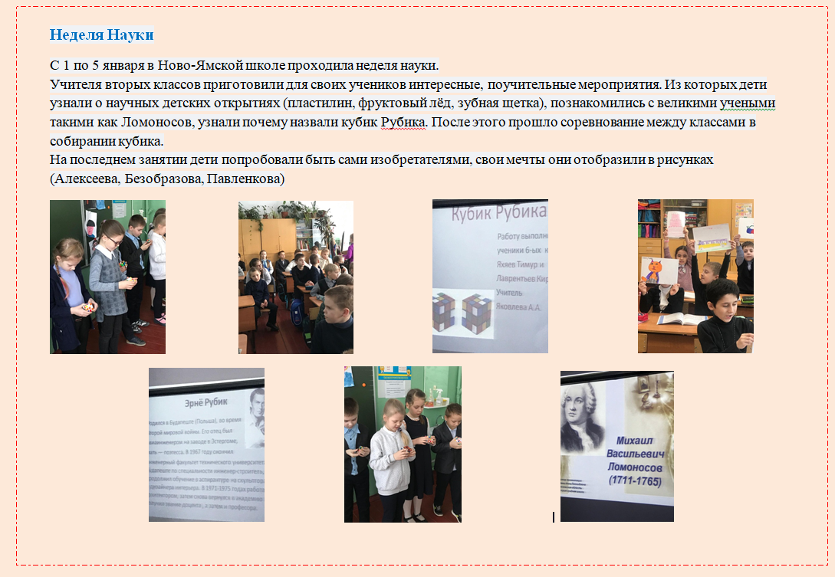
Неделя науки во 2 классах

Slide 4
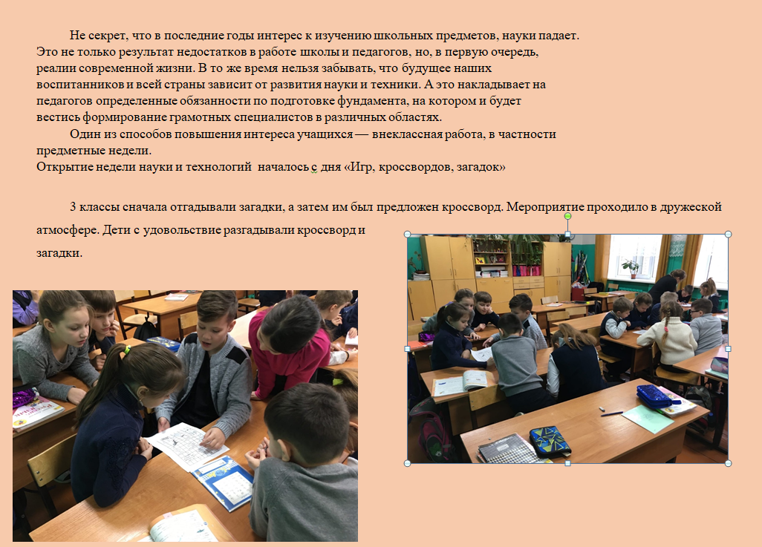
Неделя науки в 3 классах

Slide 5
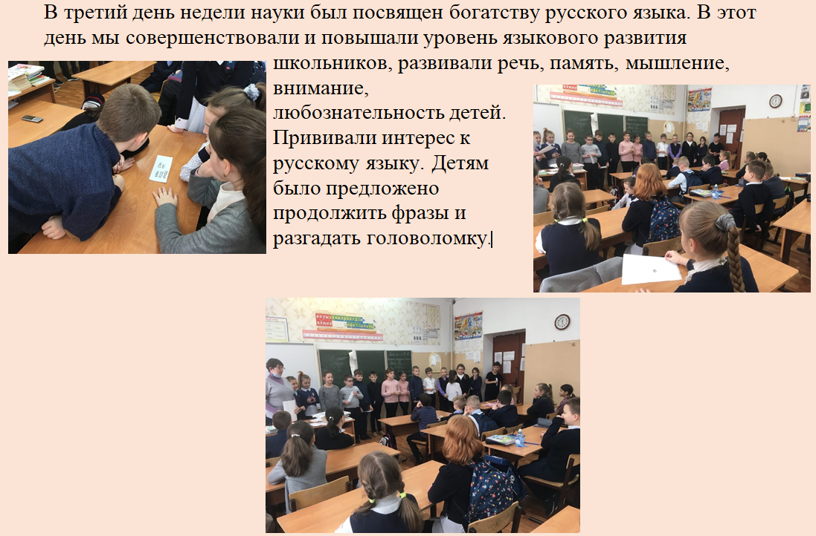
Неделя науки в 3 классах

Slide 6
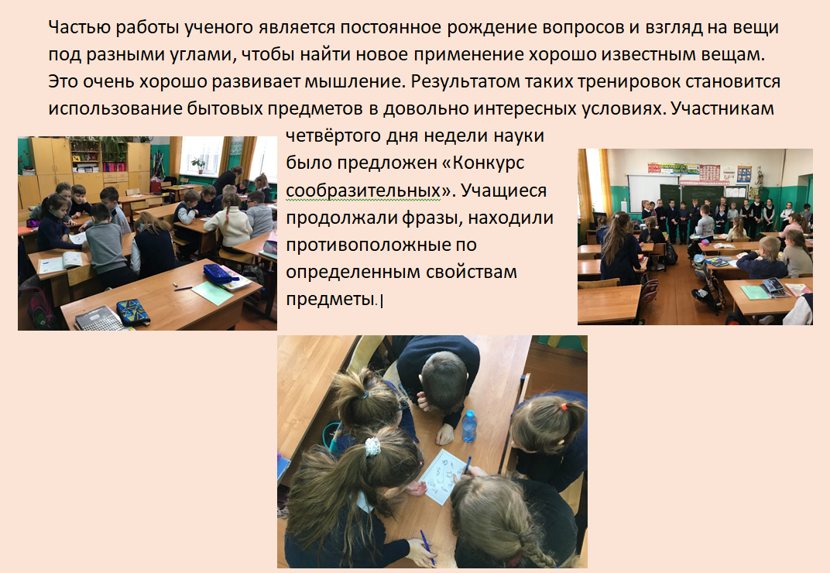
Неделя науки в 3 классах

Slide 7
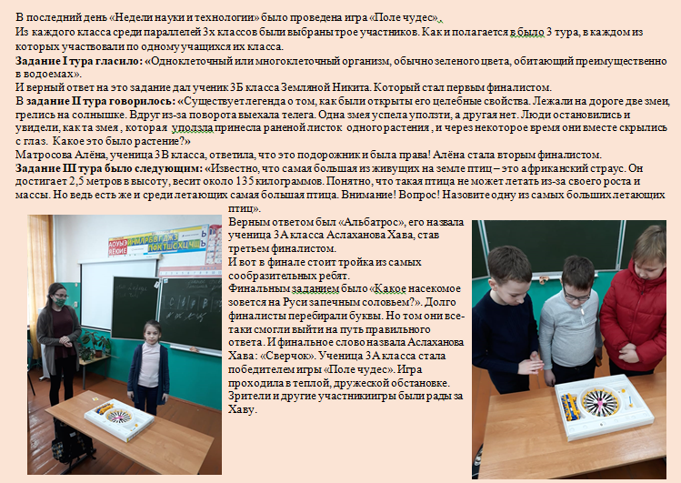
Неделя науки в 3 классах

Slide 8
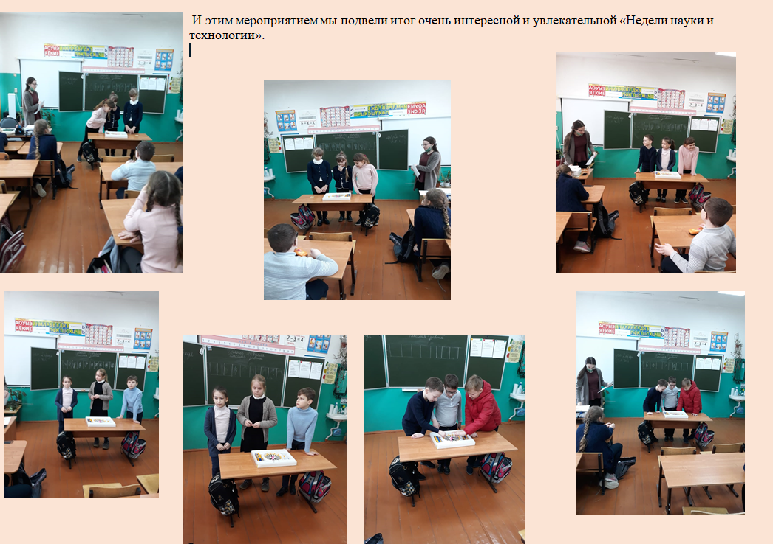
Неделя науки в 3 классах

Slide 9
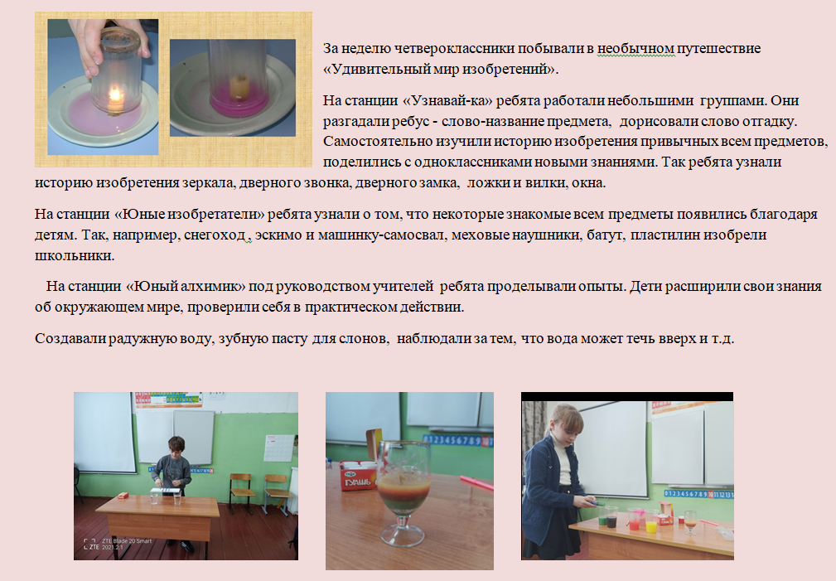
Неделя науки в 4 классах

Slide 10
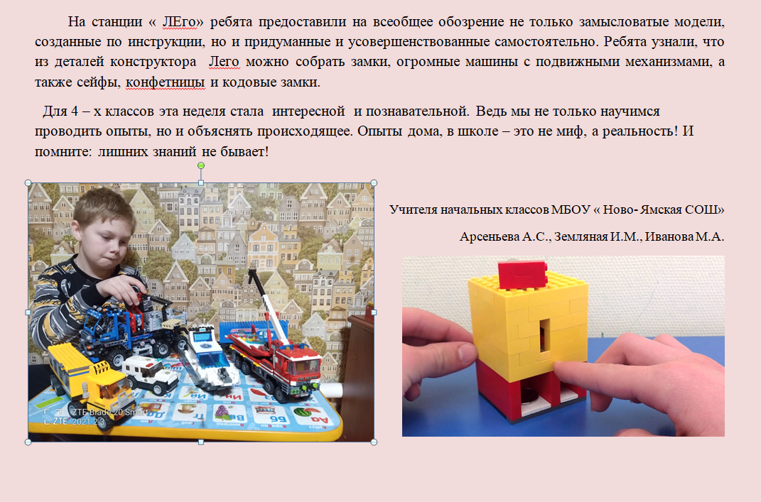
Неделя науки в 4 классах

Slide 11
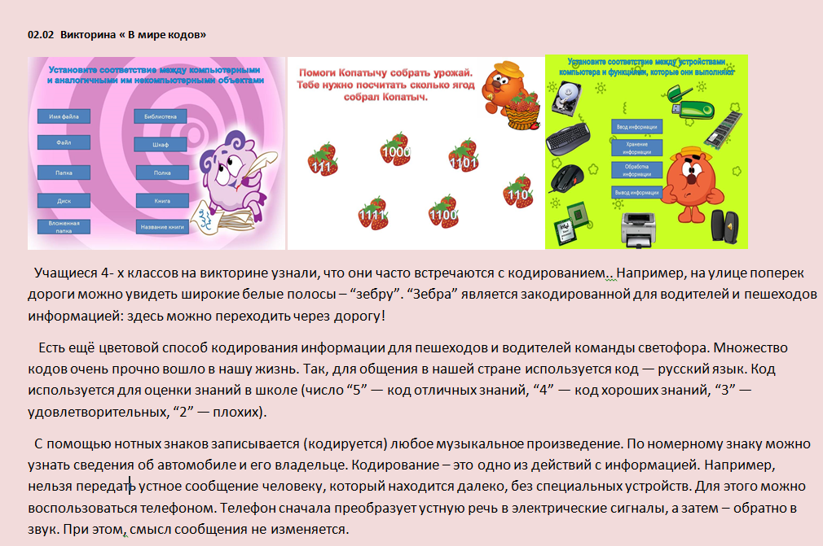
Неделя науки в 4 классах

Slide 12
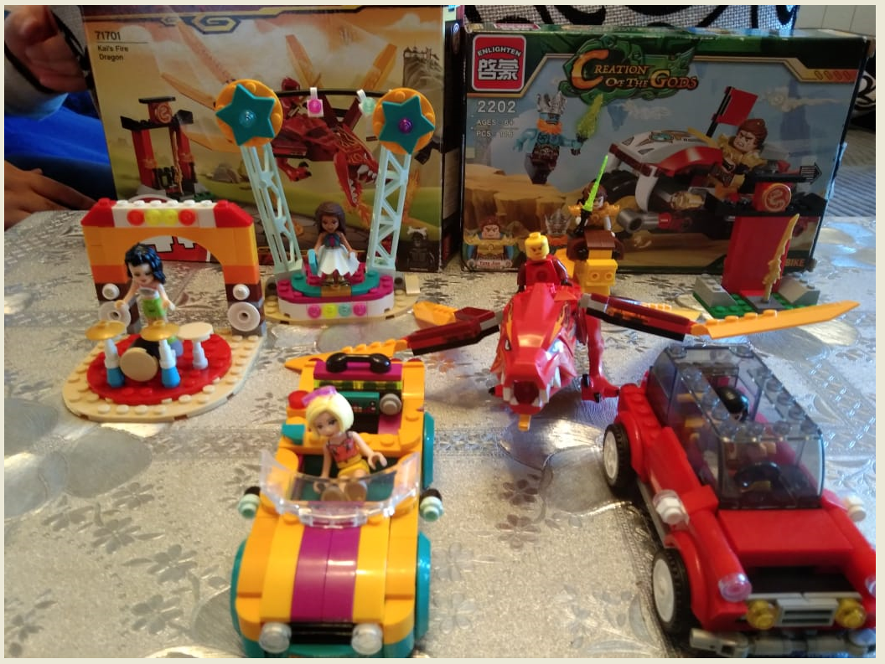
Неделя науки в 4 классах
Конструктор Лего-это неисчерпаемый источник вдохновения.
Это продемонстрировали 4 февраля четвероклассники, представив на всеобщее обозрение не только замысловатые модели, созданные по инструкции, но и придуманные и усовершенствованные самостоятельно. Ребята узнали, что из деталей конструктора Лего можно собрать замки, огромные машины с подвижными механизмами, а также сейфы, конфетницы и кодовые замки.

Slide 13
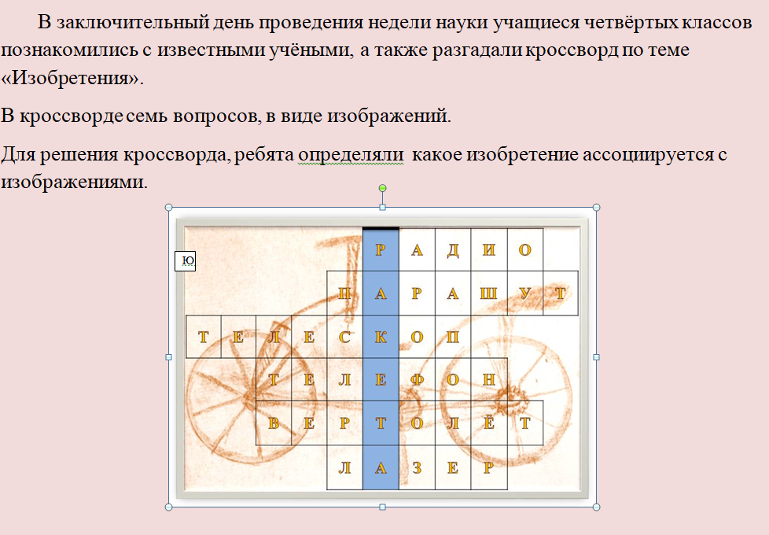
Неделя науки в 4 классах

